Slide 1
التناول : الفهم والاستيعاب 1
المجال : قراءة لتأييد فكرة والرد عليها
الموضوع : الإسلام والكبت

Slide 2
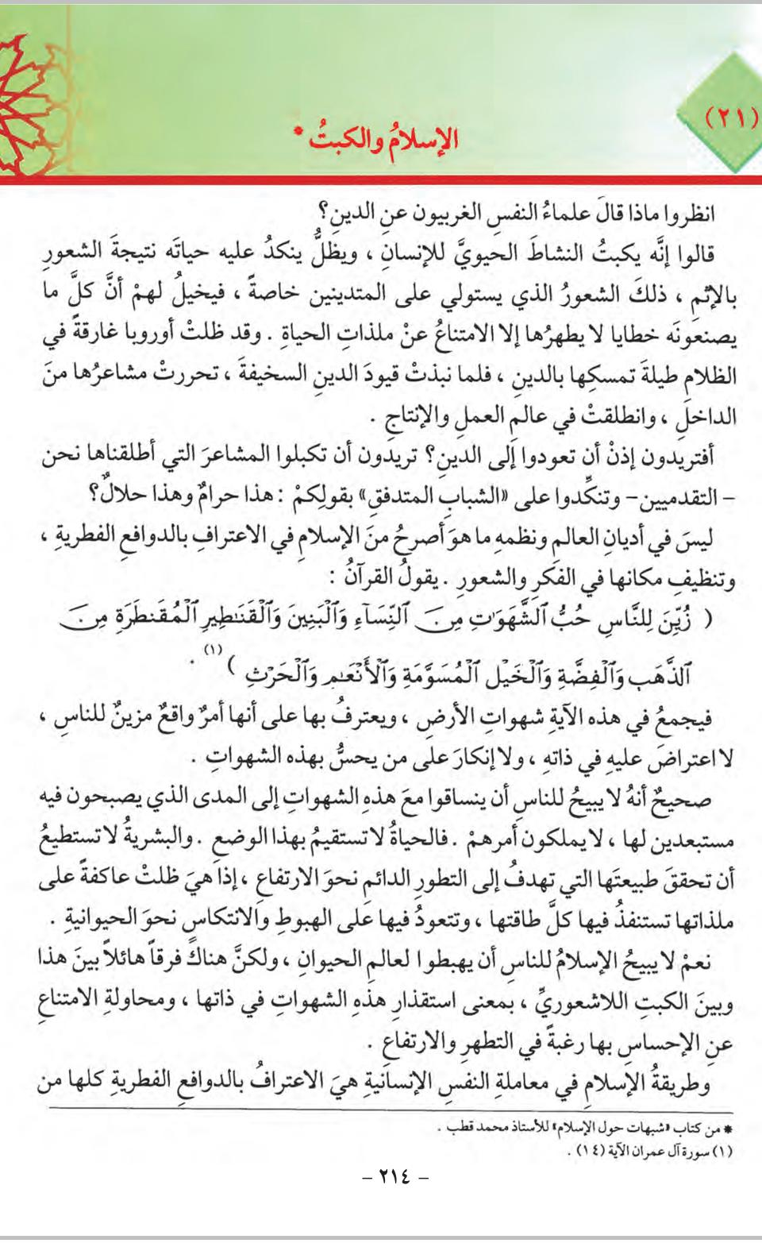

Slide 3
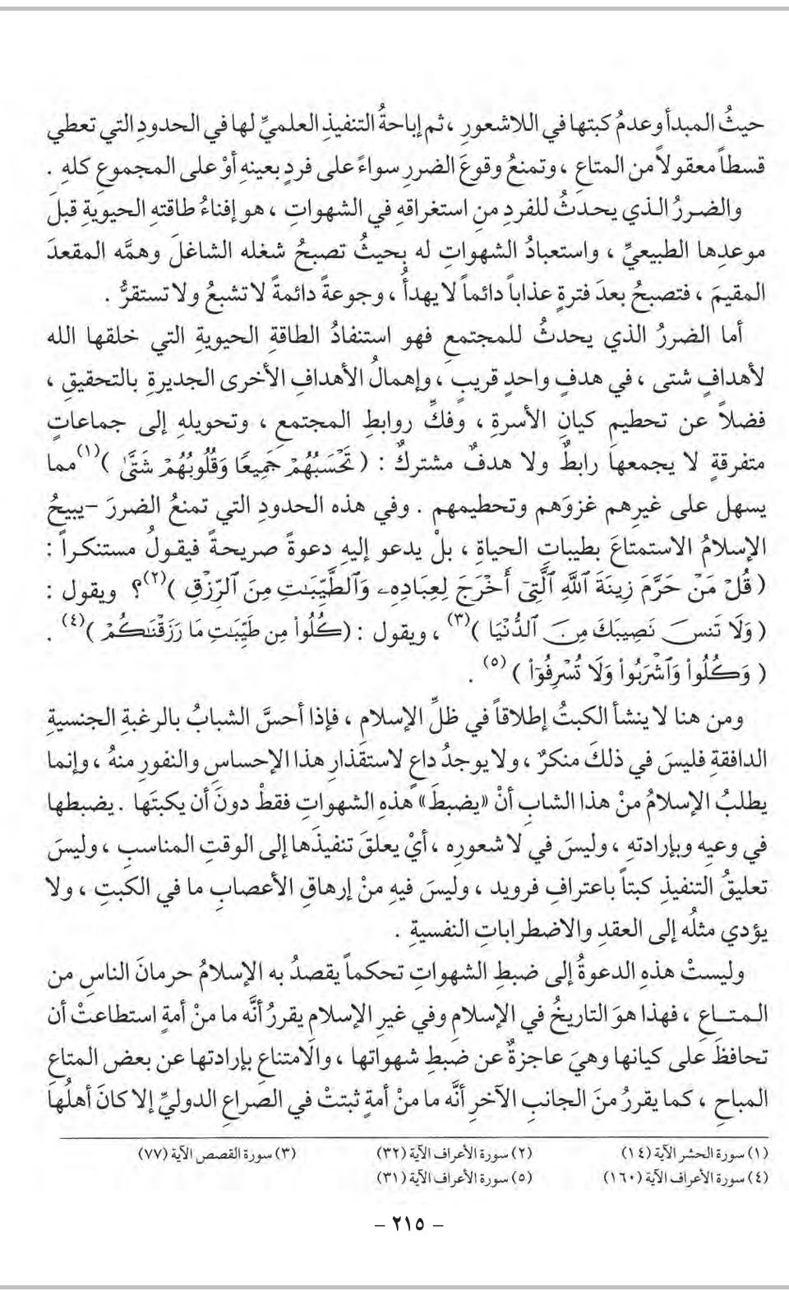

Slide 4
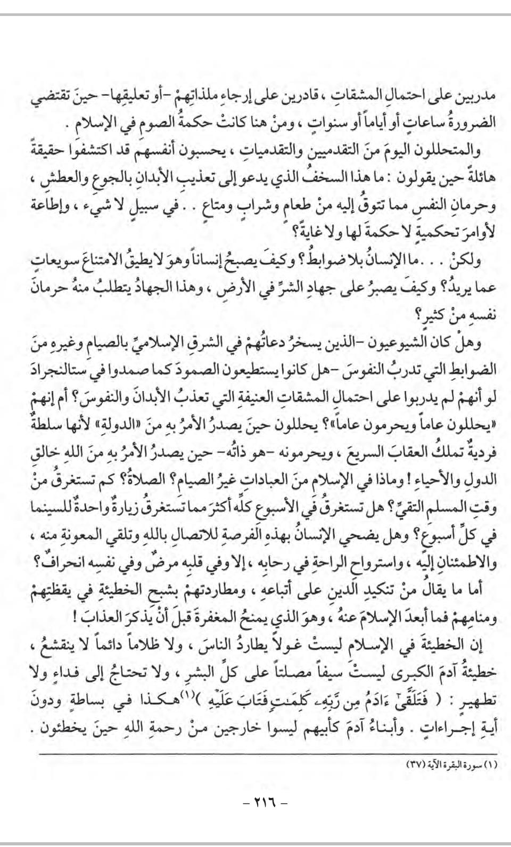

Slide 5
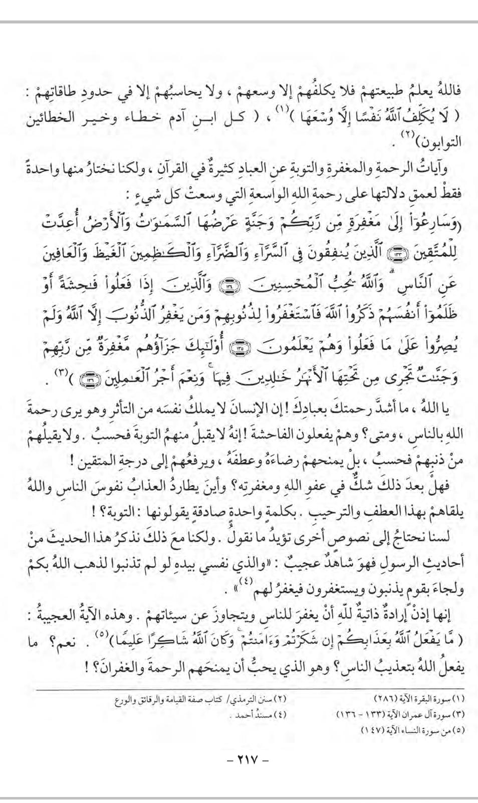

Slide 6
" انظروا ماذا قال علماء النفس الغربيون عن الإسلام ؟
قالوا إنه يكبت النشاط الحيوي للإنسان ‘ ويظل ينكد عليه حياته نتيجة الشعور بالإثم ، ذلك الشعور الذي يستولى على المتدينين خاصة ، فيخيل لهم أن كل ما يصنعونه خطايا لا يطهرها إلا الامتناع عن ملذات الحياة . وظلت أوروبا غارقة في الظلام طيلة تمسكها بالدين ، فلما نبذت قيود الدين السخيفة تحررت مشاعرها من الداخل وانطلقت في عالم العمل والإنتاج " .

Slide 7
نشاط بنائي
:اختاري عنوانا مناسبا للفقرة السابقة .
- الحضارة الغربية - الإسلام والتقدم
- أباطيل حول الإسلام . - الحضارة الإسلامية
- ضعي عنوانا آخر للفقرة السابقة .
- ادعاءات الغرب على الإسلام

Slide 8
- استخلصي الفكرة الرئيسة للنص السابق .
اتهام علماء النفس الغربيون للإسلام دليل جهل بتعاليمه وحقيقته .
س1 : استنتجي رأيا ورد في النص السابق:
رأي علماء النفس الغربيون :
"قالوا إنه يكبت النشاط الحيوي للإنسان... "

Slide 9
استخلص ( هدفا – قيمة – فكرة – دليلا ) من النص السابق .
الهدف : الدفاع عن الإسلام والرد على الشبهات التي يثيرها أعداء
الإسلام بالأدلة والبراهين .
القيمة : الغيرة على الإسلام ، والاعتزاز به ، والدفاع عنه.
الفكرة : الإسلام يعترف بالدوافع الفطرية ويبيح الاستمتاع بطيبات الحياة.
دليل نقلي : قوله تعالى : " زين للناس حب الشهوات من النساء ..." .

Slide 10
إثرائي : ما الأثر الذي يحدثه الانفلات الغريزي على المجتمعات ) .
استنفاد الطاقة الحيوية لأفراد المجتمع .
تحطّم كيان الأسرة .
فكّ روابط المجتمعات .

Slide 11
– "هل كان الشيوعيّون – الذين يسخر دعاتهم في الشرق الإسلامي من الصوم – هل كانوا يستطيعون الصمود كما صمدوا في " ستالنجراد " لو أنهم لم يُدربوا على احتمال المشقات العنيفة "
-الفكرة : الصمود في الصراعات يحتاج إلى احتمال المشقّات.
الهدف : الردّ على الحاقدين الذين هاجموا فريضة الصّوم ، واعتبروها تعذيبا للبدن
القيمة : الصبر والتحمل

Slide 12
إثرائي : ضعي خطا تحت المكمل الصحيح لما يلي : )الهدف الأسمى الذي ينشده الكاتب من الموضوع : إثبات مكانة الإسلام بين سائر الأديان ب – الرد على شبهات حامت حول الدين الإسلامي. ج - بيان ما في الإسلام من حرية واستمتاع. د - تحذير الشباب من خطر الانغماس في الشهوات.
ب – الرد على شبهات حامت حول الدين الإسلامي.
2-: استخلصي من النص هدف أخر للكاتب .
إلقاء الضوء على التهم والادعاءات الباطلة التي ادعاها الغرب على الإسلام
الرد على هذه التهم بالحجة والأدلة العقلية والنقلية .

Slide 13
س3 : بينّي المقصود بكلّ ( مفهوم – عبارة ) وفق سياق النّصّ . ما المقصود ب " الكبت اللاشعوري " في الفقرة التالية ؟ ( نعم لا يبيح الإسلام للناس أن يهبطوا لعالم الحيوان , ولكن هناك فرقا هائلا بين هذا وبين الكبت اللاشعوري , بمعنى استقذار هذه الشهوات في ذاتها . ومحاولة الامتناع عن الإحساس بها رغبة في التطهر والارتفاع ).
الكبت الاشعوري :
استقذار الشهوات ، والامتناع عنها في اللاشعور رغبة في التطهر منها والارتفاع

Slide 14
س1: ما المقصود ب ( ضبط الشهوات - استعباد الشهوات للإنسان ) . ضبط الشهوت :
هو تأجيل الشهوات والدوافع إلى وقت محدد وهو الزواج ؛ حماية للفرد والمجتمع ، ومنعا للضرر الكبير الناتج عن الانفلات الغريزيّ .
استعباد الشهوات للإنسان :
أي تصبح شغله الشاغل وهمه المقعد المقيم فتصبح بعد فترة عذابا دائما لا يهدأ ، وجوعة دائمة لا تشبع ولا تستقر .

Slide 15
نشاط إثرائي :: ضبط الشهوات ليست كبتا وضحي ذلك .
لأن الإنسان يضبطها في وعيه وبإرادته ، ويعلق تنفيذها إلى الوقت المناسب ، وليس تعليق التنفيذ كبتا باعتراف (فرويد ) وليس فيه من إرهاق الأعصاب ما في الكبت ، ولا يؤدي للعقد والاضطرابات النفسية.

Slide 16
بيني مترادف الكلمات التالية :
الكلمة مترادفها
 | يكبت
 | ينكد
 | يكبل
 | مسومة
 | ينقشع
 | مصلتا
 | وسعها
يحبس
يُكدر- يعسر
يُقيد
المُعَلّمة الحسان
يزول – ينكشف
مشهرا ، مجردا من غمده
طاقتها وقوتها

Slide 17
بيني المفرد والجمع في الكلمات التالية :
خطيئة
خطايا
القناطير
ضوابط
إثم
متاع
القنطار
ضابط
آثام
أمتعة

Slide 18
التقويم :س1 ما المقصود بػ " الكبت اللاشعوري " ؟
استقذار الشهوات في ذاتها، ومحاولة الامتناع عن الإحساس بها رغبة في التطهر والارتفاع.
س2:ضعي علامة (√)أمام العبارة الصحيحة وعلامة (X) أمام العبارة الغير صحيحة
ضبط الشهوات تحكم يقصد به الإسلام حرمان الإنسان من المتاع. ( )
الإسلام يعترف بالدوافع الفطرية ويدعو إلى عدم كبتها في اللا شعور. ( )
تحريم الزنا في الإسلام تدخل في الحرية الشخصية للفرد . ( )
X
√
X
الجهد الذاتي : بيني منهج الإسلام في التعامل مع الدوافع الفطرية .

Slide 19
التناول : الفهم والاستيعاب والثروة اللغوية ( 2)
المجال : قراءة لتأييد فكرة والرد عليها
الموضوع : الإسلام والكبت

Slide 20
– حددي من كل فقرة مما يأتي تهمة و ما استندت إليه وردّ عليها.
قالوا إنّه يكبت النشاط الحيوي للإنسان ، ويظلّ ينكّد عليه حياته نتيجة الشعور بالإثم ، ذلك الشعور الذي يستولي على المتدينين خاصة
التهمة : الإسلام دين يكبت النشاط الحيوي ويعذّب أتباعه .
ما استندت إليه : الشعور بالإثم الذي يستولي على الناس وينكّد عليه حياته
الرد عليها : الإسلام يعترف بالدوافع الفطرية ، وقد قال الله تعالى : " زين للناس حبّ الشهوات من النساء .. " .
- الإسلام يؤجّل ولا يكبت وباعتراف فرويد نفسه التأجيل غير الكبت .

Slide 21
ب - والمتحللون اليوم من التقدميين والتقدميات ، يحسبون أنفسهم قد اكتشفوا حقيقة هائلة حين يقولون : ما هذا السخف الذي يدعو إلى تعذيب الأبدان بالجوع والعطش
التهمة : الصوم وسيلة من وسائل الدين لتعذيب الناس
ما استندت إليه : الطعام والشراب فطرة بشرية لا يجب على الدّين أن يتحكّم فيها
الرد عليها : الصوم وسيلة راقية لتهذيب النفس وتدريبها على تحمّل المشاق ، وقد درّبت أوروبا جنودها أثناء الحروب على ذلك .

Slide 22
ج - أمّا ما يُقال من تنكيد الدّين على أتباعه ، ومطاردتهم بشبح الخطيئة في يقظتهم ومنامهم فما أبعدَ الإسلام عنه ، وهو الذي يمنح المغفرة قبل أن يذكر العذاب
التهمة : الخطيئة غول يطارد المسلمين
ما استندت إليه : آيات العذاب التي تتوعّد المخطئين في الدين الإسلامي
ويجعلهم في قلق
الرد عليها : الخطيئة في الإسلام تغفر بالتوبة .
- الإسلام دائما يمنح المغفرة قبل أن يذكر العذاب .

Slide 23
وضّحي رأي الكاتب في كل تهمة مما يأتي ، وأدلّته على ذلك .
1- الغرب يدعي أن الإسلام يكبت النشاط الحيوي للإنسان وينكد حياته نتيجة الشعور بالإثم.
الرأي : تهمة باطلة ، والدليل : يعترف الإسلام بالدوافع الفطرية للإنسان وأباح الاستمتاع بطيبات الحياة ولكن في الحدود والضوابط المشروعة ومن هنا لا ينشأ الكبت إطلاقا في ظل الإسلام .
2- الصوم تعذيب للبدن وحرمان للنفس مما تشتاق إليه .
الرأي :تهمة باطلة ، والدليل :حكمة الصوم في الإسلام التدريب على احتمال المشقات والقدرة على إرجاء الملذات أو تعليقها حين
تقتضي الضرورة وإلا لم يكن الشيوعيون استطاعوا تحمل المشاق ، والصمود في معركة ستالنجراد
3- الإسلام ينكد على أتباعه ويطاردهم بشبح الخطيئة .
الرأي : تهمة باطلة ، والدليل : الإسلام أبعد ما يكون عن هذا لأنه يمنح المغفرة قبل ذكر العذاب ويمنح الله الرضا والعطف ويرفع الإنسان لدرجة المتقين .

Slide 24
إثراي : ما رأيك في طريقة عرض الكاتب للموضوع مدللة على ما تقولين .
أرى أن الكاتب ذو ثقافة واسعة فقد ذكر الادعاء والرد عليه بأسلوب سهل وألفاظ واضحة وأدلة مقنعة .
الدليل : تنوع مصادر الاستدلال بين العقلي والنقلي (اقتباسه من القرآن الكريم واستشهاده بأوربا وما حدث في استالنجراد ) وأيضا تنوع أسلوبه بين الخبري والإنشائي

Slide 25
س1: بيني منهج الإسلام في التعامل مع الدوافع الفطرية .
منهج الإسلام هو الاعتراف بالدوافع الفطرية كلها من حيث المبدأ ، وعدم كبتها في اللاشعور
إباحة التنفيذ العملي لها في الحدود التي تعطي قسطا معقولا من المتاع ،
لا يستقذر الدين الغريزة والدوافع الفطرية بل يدعو إلى ضبطها لمصلحة الفرد والمجتمع .
الاستدلال : أباح الإسلام الاستمتاع بطيبات الحياة ودعا إليها دعوة صريحة . قال تعالى : " كلوا من طيبات ما رزقناكم "قوله تعالى " زين للناس حب الشهوات من النساء والبنين ..."

Slide 26
أكملي الفراغات الآتية باسم مناسب من تصريفات كلمة ( علق )
استمعت إلى........ صوته جميل .
تربطني .......... قوية بمعلمي .
استعمت إلى........ لبيد بن ربيعة .
............... على المباراة كان جيدا .
هذا الأمر.................
معلق
علاقة
مُعلقة
التعليق
مُعلّق .

Slide 27
التقويم : ضبط الشهوات ليست كبتا وضحي ذلك .
- لأن الإنسان يضبطها في وعيه وبإرادته ، ويعلق تنفيذها إلى الوقت المناسب ، وليس تعليق التنفيذ كبتا باعتراف (فرويد ) وليس فيه من إرهاق الأعصاب ما في الكبت ، ولا يؤدي للعقد والاضطرابات النفسية.

Slide 28
التناول : الفهم والاستيعاب والثروة اللغوية ( 3 )
المجال : قراءة لتأييد فكرة والرد عليها
الموضوع : الإسلام والكبت

Slide 29
نشاط بنائي : حددي القضية التي يناقشها الكاتب من خلال الموضوع .
- الشبهات والإدعاءات الباطلة التي ادعاها الغرب على الإسلام وكيفية إثبات بطلانها بالحجج والشواهد والأدلة الدامغة .

Slide 30
صنّفي الأدلة التي اعتمدها الكاتب ردّا على خصومه .
أدلة نقلية :
الاستشهاد بآيات القرآن الكريم مثل : " قل من حرّم زينة الله التي أخرج لعباده .. " .
- الاستشهاد بأحاديث النبوية مثل : " كل ابن آدم خطّاء وخير الخطائين التوابون " .
- قول فرويد : " ليس تعليق التنفيذ كبتا " .
أدلة تاريخية :
استشهاده بمعركة (ستالنجراد) التي صمد فيها الشيوعيون لتدريب أتباعهم على احتمال المشاق - الأمم التي لم تستطع السيطرة على شهوات أتباعها انهارت ولم تستطع الصمود

Slide 31
أدلة عقلية :
الانسياق وراء الشهوات والملذّات له أضراره الكبيرة على الفرد والمجتمع .
- لماذا نقبل الأوامر عندما تصدر من الدولة ونرفضها حين تصدر من الله خالق الدول .
- غفر الله لآدم خطيئته وأبناء آدم كأبيهم ليسوا خارجين من رحمة الله حين يخطئون
الاستغراق في الشهوات يؤدّي إلى إفناء الطاقة الحيوية قبل موعدها الطبيعيّ ، ويضعف الجسد .
أدلة عملية
الاستغراق في الشهوات يؤدّي إلى إفناء الطاقة الحيوية قبل موعدها الطبيعيّ ، ويضعف الجسد .-
- التأجيل لا يؤدّي إلى العقد والاضطرابات النفسية ، وليس فيه إرهاق للأعصاب مثل الكبت .

Slide 32
وازني بين كل رأيين مما يأتي قبولا أو رفضا ، مقدّما تعليلك لهذا القبول أو الرفض
أ - ( الإسلام يكبت النشاط الحيويّ ) - ( الإسلام لا يعرف الكبت ) .
الرأي : لا أقبل الرأي الأول وأراه ادّعاء زائفا وتهمة مفتراة ، بينما أرى أنّ الرأي الثاني حقيقة لها أدلة وبراهين .
* التعليل: ودليلي أنّ الإسلام يعترف بالدوافع الفطرية ولا ينكرها ولا يدعو أتباعه إلى كبتها بل إلى تأجيلها وضبطها إلى الزواج ، لأنّ انسياق الإنسان وراء شهواته وغرائزه يسبب الضرر له ولمجتمعه ، كما أنّ علماء الغرب أنفسهم مثل ( فرويد ) اعترفوا بأنّ التعليق والتأجيل لا يعتبر كبتا .

Slide 33
وازني بين كل رأيين مما يأتي قبولا أو رفضا ، مقدّما تعليلك لهذا القبول أو الرفض
ب – ( الصوم تعذيب للبدن والنفس ) - ( الصوم عبادة راقية وتدريب للنفس والبدن على الاحتمال والصبر )
الرأي: لا أقبل الرأي الأول وأراه ادّعاء زائفا وتهمة مفتراة ، بينما أرى أن الرأي الثاني حقيقة لها أدلة وبراهين .
التعليل : ودليلي أن الصوم إنما شرعه الله تعالى كي يحسّ الإنسان بحرمان الفقير وتعبه فيرق قلبه ويعرف معاناته
وأنّ الثبات في الصراع الدوليّ يستلزم التدرب على احتمال المشاق كما فعل الشيوعيون في ( ستالنجراد )

Slide 34
إثرائي :: ما رأيك في طريقة عرض الكاتب للموضوع مدللة على ما تقولين .
- أرى أن الكاتب ذو ثقافة واسعة فقد ذكر الادعاء والرد عليه بأسلوب سهل وألفاظ واضحة وأدلة مقنعة .
- الدليل : تنوع مصادر الاستدلال بين العقلي والنقلي (اقتباسه من القرآن الكريم واستشهاده بأوربا وما حدث في استالنجراد ) وأيضا تنوع أسلوبه بين الخبري والإنشائي .

Slide 35
لخص الصفحة الأولى من الموضوع وذلك في حدود الثلث
مراعيا الأسس الفنية للتلخيص .

Slide 36
إثرائي :: أثري بأسلوبك الفقرة التالية :
" ليست هذه الدعوة إلى ضبط الشهوات تحكما يقصد به الإسلام حرمان الناس من المتاع ، فهذا هو التاريخ في الإسلام وغير الإسلام يقرر أنه ما من أمة استطاعت أن تحافظ على كيانها وهي عاجزة عن ضبط شهواتها ".
- ما من أمة ثبتت في الصراع الدولي إلا كان أهلها مدربين على احتمال المشقات ، قادرين على إرجاء ملذاتهم –أو تعليقها – حين تقتضي الضرورة ساعات أو أياما أو سنوات ، ومن هنا كانت حكمة الصوم في الإسلام ، والشيوعيون الذين يسخر دعاتهم في الشرق الإسلامي من الصيام ما كانوا يستطيعون الصمود في ستالنجراد لو أنهم لم يدربوا على احتمال المشقات العنيفة التي تعذب الأبدان والنفوس.

Slide 37
ضعي البنية الصحيحة لكلمة ( أمر ) حسب سياقها في الجمل التاليةٍ
هذا مؤكد .
المعلم الطالب بالقيام .
ما هذه الغربة!
الحاكم محمدا على القوم
أَمْرٌ
أَمَرَ
أَمَرّ
أَمَرّ

Slide 38
-بيني المعنى السياقي لكلمة ( ربط ) في الجمل التالية :
معناها السياقي | - الكلمة في جملة
اشتد قلبه .
ربط جأش المسافر عند القتال .
شدّها
ربط الرجل الدّابة ونحوها بالحبل
منع
- ربط نفسه عن كذا ( الحرام / الكذب ..... )
قوّاه ، ألهمه إياه
ربط الله على قلبه بالصبر ..
التقويم وظّف ( ربط ) في سياقين مختلفين من إنشائك .
................................................ ..............................................

Slide 39
المجال : قراءة لتأييد فكرة والرد عليها الموضوع : الإسلام والكبت التناول : التذوق الفني ( السجع )

Slide 40
المُحَسِّناتُ البَديعِـيَّةُ
ضَرْبٌ مِنْ ضُروبِ فُنونِ الْبَلاغَةِ يَهْدُفُ إِلى تَزْيينِ الأَلْفاظِ وَالْمَعاني بِأَلْوانٍ بَديعِيَّةٍ مِنَ الْجَمالِ اللَّفْظِيِّ أَوِ الْمَعْنَوِيِّ وَيُسَمَّى الْعِـلْمُ الْجامِعُ لِهَذِهِ الْمَباحِثِ بِعِـلْمِ الَبَديعِ.
وَيِشْمَل
مُحَـسِّناتٌ لَفْظِـيَّـة
مُحَسِّناتٌ مَعْنَـوِيَّة
السَّجْـع
الجِناس
المُقابَلَة
الطِّباق
الاقتباس

Slide 41
س1:حددي الكلمات التي تمثل موطن السجع فيما يلي :
( اللهم اعط منفقا خلفا , وأعط ممسكا تلفا )
( الحر إذا وعد أوفى ، وإذا أعان كفى ،وإذا ملك عفى )
( اللهم إن كنت قد أبليت ،فإنك طالما قد عافيت )
خلفا ، تلفا
أوفى ، كفى، عفى
أبليت ، عافيت

Slide 42
تدبير معتصم بالله منتقم لله مرتغب في الله مرتقب
معتصم – منتقم ،
مرتغب - مرتقب : سجع
صغي تعبيرا من إنشائك يتضمن سجعا :
لابد من اختيار الصديق ، فهو أهم من اختيار الطريق ، فستجده في الضيق .

Slide 43
س3: ميزي بين المحسنات البديعية فيما يلي :
يبكي ويضحك لا حزنا ولا فرحا .
فإذا حاربوا أذلوا عزيزاً وإذا سالموا أعزوا ذليلا
يقيني بالله يقيني من الشرور .
الصوم حرمان مشروع، وتأديب بالجوع، وخشوع لله وخضوع
طباق
مقابلة
جناس
سجع

Slide 44
إثرائي :
اختاري الإجابة الصحيحة فيما يلي : ( طباق – مقابلة – سجع – جناس )
رحم الله عبدا قال خيرا فغنم أو سكت فسلم .
" لا فضل لأبيض على أسود إلّا بالتقوى
" إنّ من الناس مفاتيح للخير مغاليق للشرّ " .
" ويل لكل همزة لمزة ".

Slide 45
السجع :هو توافق الفاصلتين في الحرف الأخير، وقد يكون في الشعر كما يكون في النثر ولكنه في النثر أكثر .
أثر السجع :
يعطي جرسا موسيقيا تطرب له الأذن

Slide 46
س2: أكملي بكلمة تشكل سجعا فيما يلي :
النعم تزول بالكفران ، وتزيد ب...............................
- نقدر العالم الجميل ، ونحفظ العهد ......................... .
- الحقد صدأ القلوب ، والعناد سبب .......................... .
الشكران
الجليل
الكروب

Slide 47
المجال : قراءة لتأييد فكرة والرد عليها الموضوع : الإسلام والكبت التناول :
المفعول المطلق

Slide 48
س1 : حددي المفعول المطلق ونوعه فيما يلي :
• ابتهجت روحي لرؤية الخليج ابتهاجاً .
• أخذت أتنفس الهواء تنفساً عميقاً .
• شرعت أتأمل صفحة الماء تأمل الخاشع .
• درت حول المكان دورتين كاملتين .
[ مؤكد للفعل ]
[ مبين للنوع ]
[ مبين للنوع ]
[ مبين للعدد ]

Slide 49
س2: اضبطي ما بين القوسين في كل مما يلي :
ضرب الجيش العدو ( ضربات) متكررة .
نحب الكويت (حب) عميقا .
سافر أبي (سفر) طويلاً .
ضرباتٍ
حبًا
سفرًا

Slide 50
نشاط إثرائي : حددي المفعول المطلق في الأمثلة التالية وبيني نوعه ثم أعربيه :
• " وكلم الله موسى تكليما "
• " فدكتا دكةً واحدة "

Slide 51
س4: أكملي الجمل بما هو مطلوب أمامها :
- نجحت في عملي ........................................ ( مفعولا مطلقا مؤكد للفعل )
- استغفرت ربي ....................................... كثيرا .( مفعولا مطلقا مبينا للنوع )
نجاحا
استغفارا

Slide 52
س3: صوبي الخطأ النحوي فيما يلي :
- سجد المصلي لله سجدتان .
- انتقل الرجل إلى مكان العمل انتقال .
- خطا اللاعب خطوات باتجاه الهدف .
( سجدتين )
( انتقالا )
( خطواتٍ )

Slide 53
س5: صغي جملة تتضمن مفعولا مطلقا مبينا للعدد .
( ضرب الجيش العدو ضربة واحدة )
التقويم : حددي المفعول المطلق ونوعه فيما يلي :
1- انطلق الصاروخ انطلاقا .
2- – أجاب الطالب عن السؤال إجابة تامة .
3- – أجاب الطالب عن السؤال إجابتين .

Slide 54
الخلاصة :
المفعول المطلق : مصدر من لفظ فعله ، ويجيء بعده لتأكيده ، أو لبيان نوعه أو عدده ، وحكمه النصب

Slide 55
المَفْعـولُ المُطْلَقُ
الخلاصة
مصدرٌ فضلةٌ منصوبٌ مأْخـوذٌ مِنْ لفـظ ِ فِـعْـلِـه.
المفعـول المطلق
أنواعه ( بحسب معنــاه )
مُبَيِّنٌ لِعَدد مَرَّاتِ وقوع الفعـلِ
مُبَيِّنٌ لِنـوعِ الفعـلِ
مُؤَكِّــدٌ للفعــلِ

Slide 56
المجال : قراءة لتأييد فكرة والرد عليها الموضوع : الإسلام والكبت التناول : السلامة اللغوية
نائب المفعول المطلق

Slide 57
س1: استخرجي نائب عن المفعول المطلق مما يلي :
شعرت كل الشعور بالراحة .
تخلصت بعض التخلص من الكسل .
انطلقت إلى عملي سريعاً .
مررت على الخليج عشرات المرات.
لقد عشقت الخليج حبا .
( كل )
( بعض )
( سريعاً )
صفة المصدر
( عشراتِ )
اسم العدد المضاف إلى المصدر
( حباً )
مرادف المصدر

Slide 58
أحببته ذلك الحب إيمانا بتأثير الطبيعة الجميلة
أديت أداءً لم يؤده غيري .
( ذلك )
اسم الإشارة المشار به إلى المصدر
الضمير - هـ - في يؤده
الضمير العائد إلى مصدر سابق

Slide 59
س3: اضبطي ما تحته خط فيما يلي :
- نجحت في عملي كل النجاح .
- استغفرت ربي كثيراً .
.

Slide 60
– أكملي بما هو مطلوب بين قوسين :
هـ – أجبت على السؤال ...............
( نائب عن المفعول المطلق / صفة المصدر المحذوف ) .
و – أحبّ الكويت .......................
( نائب عن المفعول المطلق / مرادف المصدر ) .
ز – زرت المركز العلمي ....... ... زيارات .
( نائب عن المفعول المطلق / عدد المصدر ) .
– اقتربت .......... ...الاقتراب من تحقيق هدفي .
( نائب عن المفعول المطلق ) .
( سريعا).
عشقا
ثلاث
كل

Slide 61
س2: صوبي الخطأ النحوي فيما يلي :
- اعترف المتهم بذنبه إقرار
- فرحت بعودة والدي جذل
( إقرارا )
( جذلا )

Slide 62
س4: صغي جملة تتضمن نائبا عن المفعول المطلق .
- ضرب الجيش العدو أربع ضربات .
التقويم : حولي ما تحته خط فيما يلي إلى مفعول مطلق مرة أو نائب عن المفعول المطلق مرة أخرى :
- اجتهد الولد في دراسته الاجتهاد كله .
(اجتهد الولد كل الاجتهاد )
( اجتهد الولد اجتهادا مميزا )
أ / فاطمة جميل

Slide 63
ما يَنوبُ عَـنِ المَفْعـولِ المُطْلَقِ
مـا يُـؤَدي وظيفتَـه ولـمْ يَسْـتَـوفِ شَـرْطَـه
( وشَـرْطُهُ أنْ يَكـونَ مِنْ مـادةِ وَوَزْنِ الفعــلِ الناصـبِ لـه )
6
5
4
3
2
1
المصــدرُ المرادفُ لمصــدرِ الـفـعــــلِ
صفةُ المفعولِ المطلقِ المحذوفِ
اسمُ العدد الدال على مرات وقوع الفعل
الضميرُ الدال على المصدر
اسمُ الإشارة الدال على المصدر
كُلُّ ـ بَعْض
مضافتين إلى المصدر

Slide 64
المجال : قراءة لتأييد فكرة والرد عليها الموضوع : الإسلام والكبت التناول : تعبير كتابي (تقرير )

Slide 65
اكتبي تقريرا يتضمّن رأيك في فكرة سمعتيها في محاضرة محللة ومفسرة .
بسم الله الرحمن الرحيم
- في يوم الثلاثاء الموافق 24 – 4 – 2021، ذهبت إلى المكتبة العامة لولاية نيوجيرسي الأمريكية حيث إنني أدرس الهندسة في الولايات المتحدة الأمريكية ، وحين دخلت المكتبة وجدت إعلانا عن محاضرة لأحد المستشرقين ، لم أتردد في دخول القاعة لأنني من عشّاق العلم والثقافة والمعرفة ، في تمام الساعة التاسعة وصل المحاضر وبدأ في الحديث بلغة إنجليزية أتقنها تماما .
تناولت المحاضرة علاقة الدين بالنفس الإنسانية ومقارنة بين الأديان السماوية في نظرتها لمشاعر الإنسان وغرائزه وشهواته .
ادّعى الكاتب أنّ الإسلام دينٌ يكبت النشاط الحيوي للإنسان ويستقذر الغرائز الفطرية ، ويعذّب أتباعه ،
وينغّص عليهم طيلة حياتهم ، فرفعت يدي طالبا الردّ والتعقيب ، وقد سمح لي المنظمون بذلك .
- تحدّثت في البداية عن أنّ أي مجتمع بشريّ يحتاج إلى ضوابط وقوانين وتشريعات تنظّم سلوكيات الأفراد ، والدول الغربية جميعها تُعلي من قيمة القانون والالتزام بقواعده التزاما تاما ، فلماذا نقبل تشريعات تنبع من البشر ونستغرب ونرفض تشريعات وقوانين من ربّ البشر.

Slide 66
بيّنت في حديثي وردي أنّ الإسلام لا يعرف الكبت مطلقا ولا هو يعذّب أتباعه وإنما يدعو إلى تأجيل إنفاذ الغرائز إلى الوقت المناسب وهو الزواج ، بل ووجهت حديثي إلى المحاضر سائلا : هل تستطيع أن تحصل على وظيفة لابنك قبل أن يستكمل دراسته ؟ فأجابني : بالطبع لا ، فقلت له : إذن لكل فعل وقته ، لكل سلوك بشري له ما ينظّمه .
استطردت في حديثي قائلا : الإسلام دين عظيم يحرص على حفظ الأنساب حتى لا تختلط وعلى كيان الأسرة حتى يبقى لها تماسكها ووجودها المستقر .
- في نهاية حديثي رجوت من الحاضرين أن يكونوا منصفين في نظرتهم للدين الإسلامي ، وألّا يسيروا وراء دعوات مشبوهة تنبع من كره تاريخي وحقد دفين لهذا الدين العظيم .
- أكمل المحاضر محاضرته وانصرفت في نهايتها في تمام الساعة الحادية عشرة وأنا أشعر أنني قمت
بواجبي في الدفاع عن ديني بأسلوب متحضر را.
كُتب التقرير في / /
مقدّم التقرير / ....................

Slide 67
الأسس الفنية لكتابة التقرير :
تحديد الزمان والمكان والأشخاص والموضوع .
استخدام اللغة المباشرة الواضحة ، وتجنب استخدام الخيال .
مراعاة التسلسل الزمني للأحداث أو المشاهد .
مراعاة الصدق في عرض الأحداث والمشاهد .
بيان رأي كاتب التقرير أو انطباعاته بإيجاز .
مراعاة استخدام علامات الترقيم المناسبة .

Slide 68
https://www.youtube.com/channel/UCzEOnHqv9aYP43dO50gjiXQ
قناة اليوتيوب : تاج اللغات فاطمة جميل https://t.me/joinchat/AAAAAEv4P0xww1h8gtRV1w
قناة الصف العاشر تيليجرام : عاشر عربي ( تاج اللغات فاطمة جميل )

